Slide 1


Slide 2

Il convient de lancer le mode diaporama pour la diffusion de la leçon en classe
Réservé à l’enseignant (e)

Slide 3

Pictogrammes
Réservé à l’enseignant (e)

Slide 4
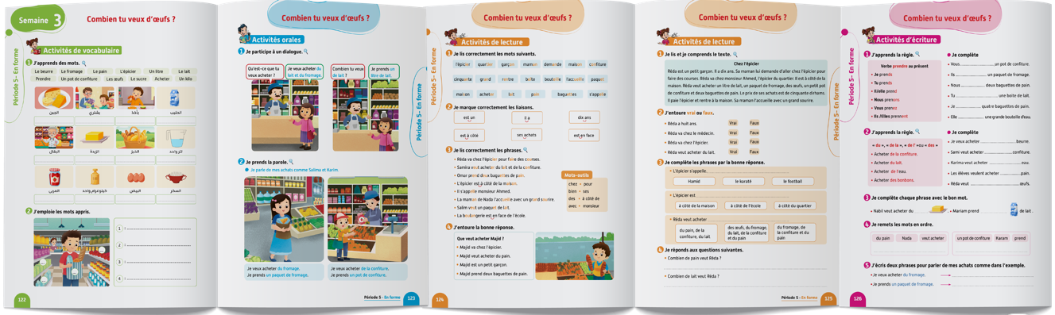
Contenu de la semaine
Réservé à l’enseignant (e)

Slide 5

Organisation de la semaine
Réservé à l’enseignant (e)
Séance 1
Séance 4
Présentation du vocabulaire
Exploitation du vocabulaire
Travail sur livret
Oral – Dialogue
Lecture – Texte
Écriture – Mots
Séance 2
Séance 5
Oral – Acte de parole 1
Écrit – Point de langue 1
Lecture – Mots avec difficultés
Oral – Prise de parole
Lecture – Compréhension de texte
Écriture – Phrases
Séance 3
Séance 6
Oral - Acte de parole 2
Écrit – Point de langue 2
Lecture – Phrases
Révision
Lecture offerte

Slide 6



Plan de la séance 6
Réservé à l’enseignant (e)
1. Révision
Vocabulaire.
Lire des phrases.
Écrire des mots et des phrases.
Répondre à des questions en rafales.
Histoire : Bilal et le ballon d’or.

Slide 7
Réservé à l’enseignant (e)
(ة)خاص بالأستاذ
Au terme de cette séance de révision, l’enseignant doit vérifier qu’au moins 80% des élèves sont capables de :
Reconnaitre les mots de vocabulaire.
Lire et comprendre un texte.
Écrire des mots et des phrases.
Répondre spontanément à des questions sur le contenu de la semaine.
* Si ce taux n’est pas atteint, il convient de mettre en place des actions de remédiation, collectives ou individuelles.

Slide 8




Bonjour les enfants. Aujourd’hui, nous allons réviser les leçons de la semaine passée. Soyez attentifs.

Slide 9






Répétons ensemble : La main – Les dents – Les yeux – Le ventre- La tête –
L’épaule.
La main
Les dents
Les yeux
Le ventre
La tête
L’épaule

Slide 10






Répétons ensemble : Les oreilles – Le genou – Le pied – En forme – Malade -
- Avoir mal.
Les oreilles
Le genou
Le pied
En forme
Malade
Avoir mal

Slide 11

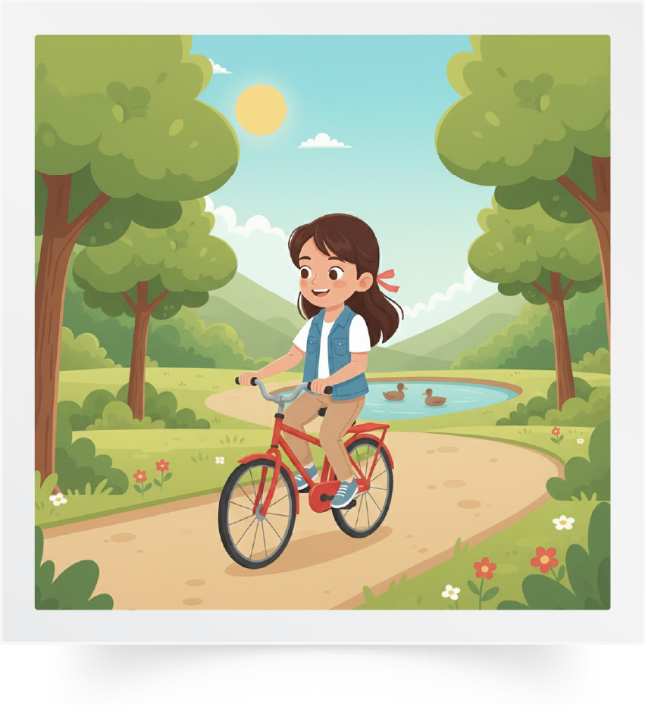

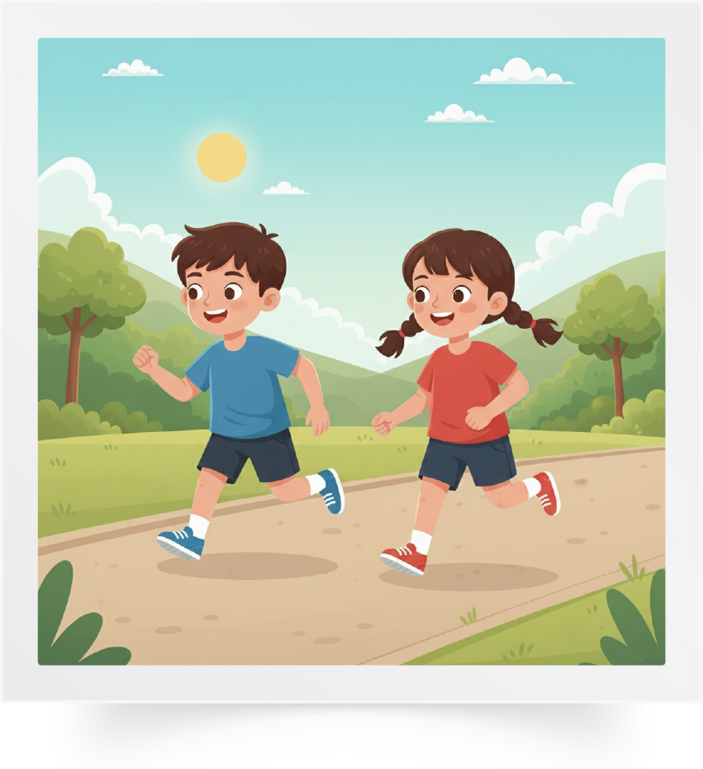


Répétons ensemble : La gymnastique - Le cyclisme - Le karaté - La course à pied
- Le tennis - Le football.
La gymnastique
Le cyclisme
Le karaté
La course à pied
Le tennis
Le football

Slide 12




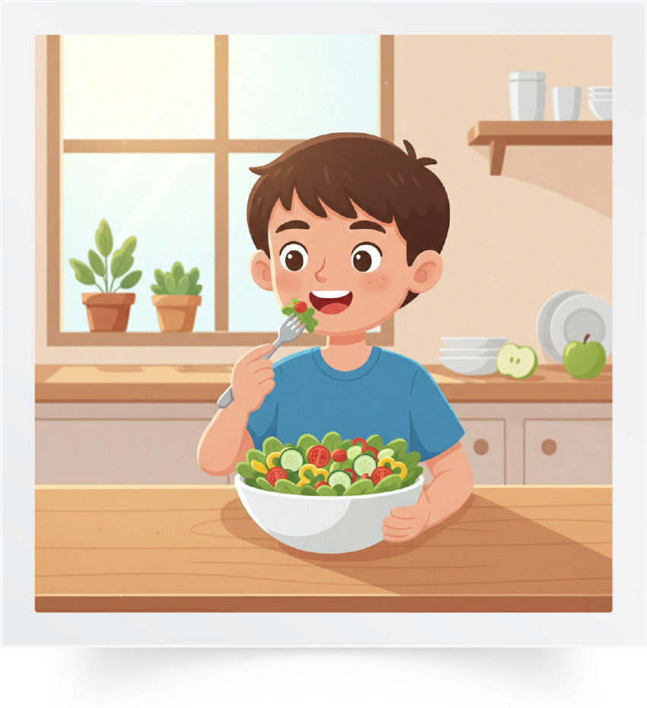

Répétons ensemble : Le basket – L’équitation – La natation – La santé – Bon -
- Mauvais.
Le basket
L’équitation
La natation
La santé
Bon
Mauvais

Slide 13

Nous allons jouer au jeu des mots invisibles.
Jeu des mots invisibles.

Slide 14




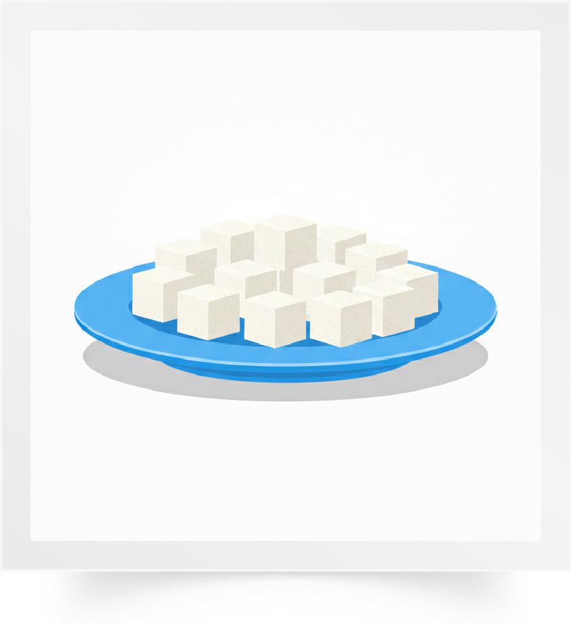

Répétons ensemble : Le beurre – Le lait – Le fromage – Le pain- La sucre – Les œufs.
Le beurre
Le lait
Le fromage
Le pain
Le sucre
Les œufs

Slide 15
Observez bien les images. Je vais masquer deux images.

Slide 16
Quelles sont les images qui manquent ?
?
?

Slide 17
Les deux images qui manquent sont : le beurre et le fromage.

Slide 18

Nous allons jouer au jeu des mots qui bougent.
Jeu des mots qui bougent

Slide 19

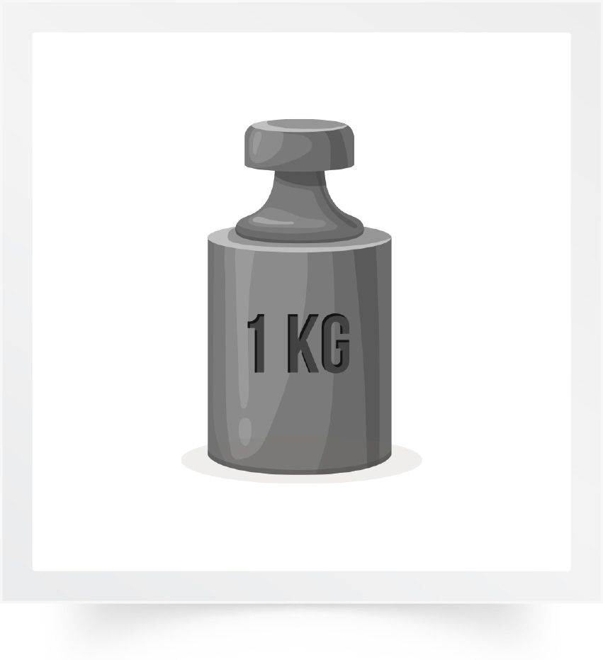


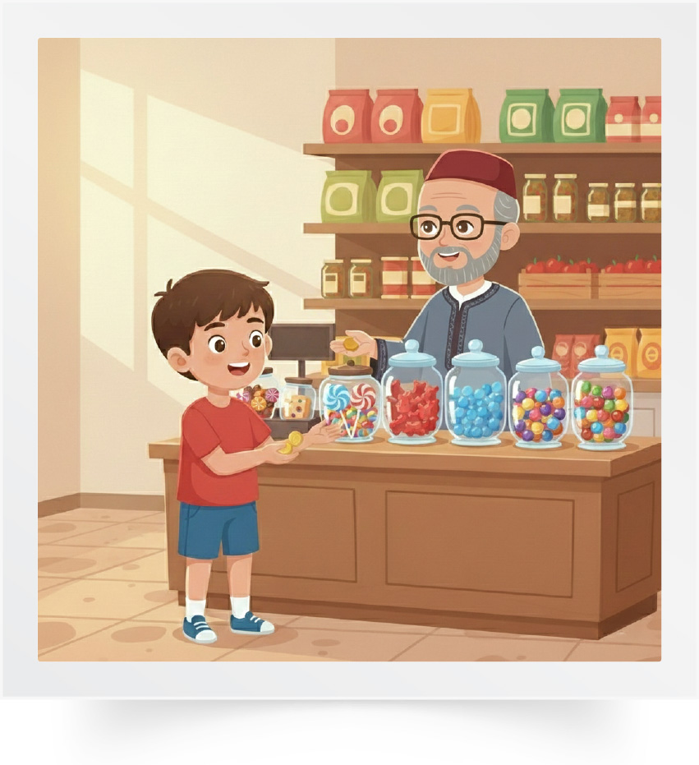
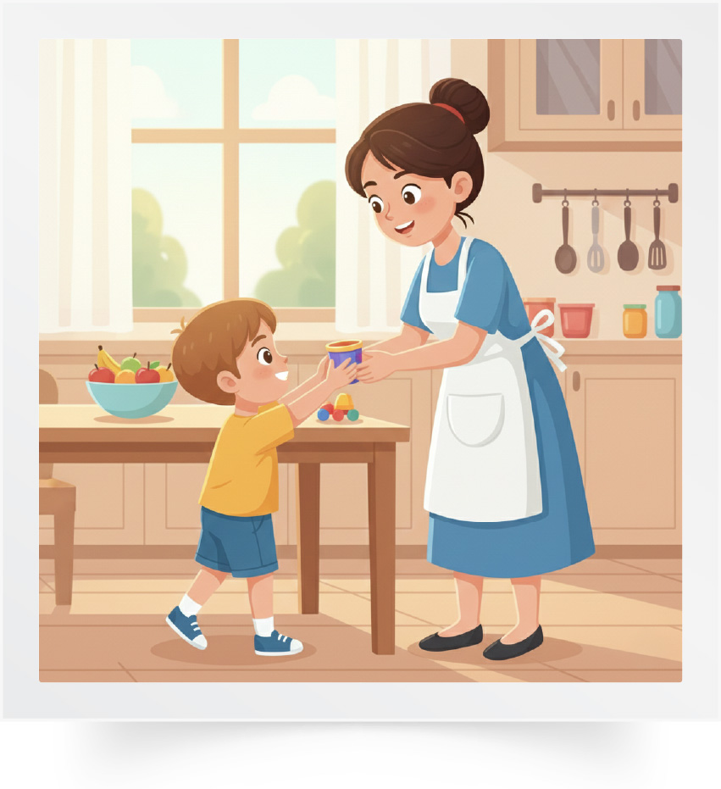
Répétons ensemble : La confiture – Un kilo – Un litre – L’épicier – Acheter - Prendre.
La confiture
Un kilo
Un litre
L’épicier
Acheter
Prendre

Slide 20
Observez bien. Je vais faire bouger 2 images.

Slide 21
Quelles sont les deux images qui ont bougé ?

Slide 22
Les deux images qui ont bougé sont : l’épicier et prendre.

Slide 23

Maintenant, on va faire de la lecture. Qui veut lire cette phrase ?
Rachid veut acheter de la confiture et du pain.
Samia prend un litre de lait.

Slide 24
Qui veut expliquer cette phrase dans sa langue ?
Rachid veut acheter de la confiture et du pain.
Samia prend un litre de lait.

Slide 25
Qui veut lire la question et y répondre ?
Qu’est-ce que Rachid veut acheter ?
Rachid veut acheter de la confiture et du pain.
Samia prend un litre de lait.

Slide 26
La réponse est : de la confiture et du pain.
Qu’est-ce que Rachid veut acheter ?
Rachid veut acheter de la confiture et du pain.
Samia prend un litre de lait.

Slide 27
Qui veut lire la question et y répondre ?
Combien de lait prend Samia ?
Rachid veut acheter de la confiture et du pain.
Samia prend un litre de lait.

Slide 28
La réponse est : un litre de lait.
Combien de lait prend Samia ?
Rachid veut acheter de la confiture et du pain.
Samia prend un litre de lait.

Slide 29

Prenez vos ardoises.

Slide 30
Écrivez le mot qui manque dans la phrase.
Sara veut ________ un litre de ________ .

Slide 31
Levez les ardoises. Je vais vérifier votre écriture.

Slide 32
Corrigez.
Sara veut acheter un litre de lait.

Slide 33

Prenez vos cahiers.

Slide 34
Complétez cette phrase par les aliments de votre choix. Je vais passer entre les rangs pour vérifier l’écriture.
Je veux acheter ___________ et _____________.

Slide 35

Qui veut lire sa phrase ?
Je veux acheter …………….....…
et ……………..... .

Slide 36
On passe à une autre phrase. Ces mots sont en désordre. Écrivez sur vos cahiers une phrase correcte à partir de ces mots.
  Nora
un litre
prend
de lait

Slide 37
Qui veut lire sa phrase ?
  Nora
un litre
prend
de lait

Slide 38
Corrigez. Je n’oublie pas la majuscule au début de la phrase et le point à la fin.
Nora prend un litre de lait.

Slide 39
Complétez cette phrase avec la quantité et l’aliment de votre choix. Je vais passer entre les rangs pour vérifier l’écriture.
Je veux ________ de __________ .

Slide 40
Qui veut lire sa phrase ?
Je veux ___________
de _____________ .

Slide 41
Maintenant, c’est l’activité des questions en rafales. Je vais désigner des élèves au hasard pour répondre. Tenez-vous prêts.
?
?
?

Slide 42
Comment tu t’appelles ?
?
  Comment tu t’appelles ?

Slide 43
Tu as quel âge ?
?
  Tu as quel âge ?

Slide 44
Est-ce que tu as un frère ou une sœur ?
?
  Est-ce que tu as un frère ou une sœur ?

Slide 45
Qu’est-ce que tu fais avec tes parents ?
?
  Qu’est-ce que tu fais avec tes parents ?

Slide 46
Où sont tes parents ?
?
  Où sont tes parents ?

Slide 47
Où est la chambre de ton frère ?
?
  Où est la chambre de ton frère ?

Slide 48
Qui est-ce ce que tu veux inviter pour ton anniversaire ?
?
  Qui est-ce que tu veux inviter pour
  ton anniversaire ?

Slide 49
Qu’est-ce que tu fais le soir ?
?
  Qu’est-ce que tu fais le soir ?

Slide 50
À quelle heure tu sors de l’école ?
?
  À quelle heure tu sors de l’école ?

Slide 51
Comment tu te sens aujourd’hui ?
?
  Comment tu te sens aujourd’hui ?

Slide 52
Est-ce que tu as mal au ventre ?
?
  Est-ce que tu as mal au ventre ?

Slide 53
Quel est ton sport préféré ?
?
  Quel est ton sport préféré ?

Slide 54
Est-ce que tu fais du basket ?
?
  Est-ce que tu fais du basket ?

Slide 55
Qu’est-ce que tu veux acheter chez l’épicier ?
?
  Qu’est-ce que tu veux acheter
  chez l’épicier ?

Slide 56
Combien tu veux de lait ?
?
  Combien tu veux de lait ?

Slide 57
Combien tu veux de sucre ?
?
  Combien tu veux de sucre ?

Slide 58
Plan de la séance 6
Réservé à l’enseignant (e)
Vocabulaire.
Lire des phrases.
Écrire des mots et des phrases.
Répondre à des questions en rafales.
2. Lecture offerte
Histoire : Bilal et le ballon d’or.

Slide 59

Nous avons déjà vu les épisodes 1 et 2 de l’histoire « Bilal et le ballon d’or ».
Qui veut nous rappeler ce qu’on a vu ? En français ou dans votre langue.

Slide 60

On va regarder le deuxième épisode une nouvelle fois. Après, on verra le troisième épisode. Soyez attentifs.

Slide 61



Lecture de la vidéo.

Slide 62
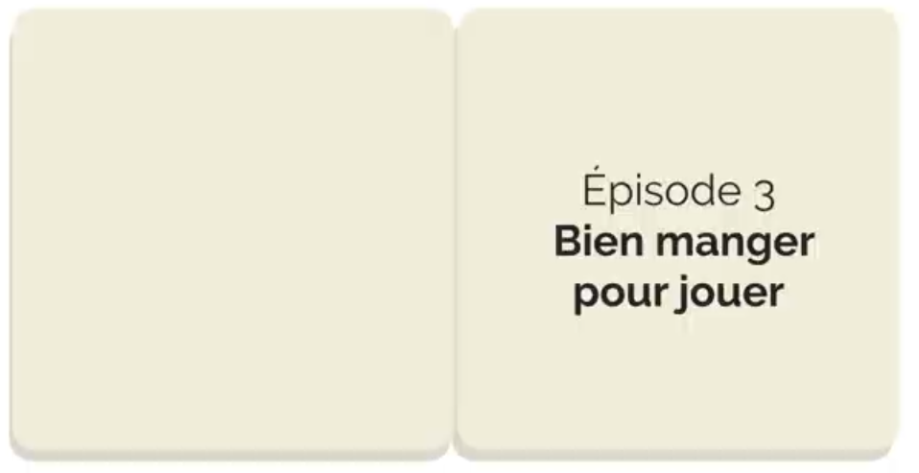
Maintenant, nous allons découvrir un nouvel épisode de l’histoire « Bilal et le ballon d’or ». Est-ce que vous êtes prêts ? Écoutez bien.

Slide 63

Lecture de la vidéo.

Slide 64

Nous allons écouter l’histoire une deuxième fois. Soyez attentifs.

Slide 65
Lecture de la vidéo.

Slide 66
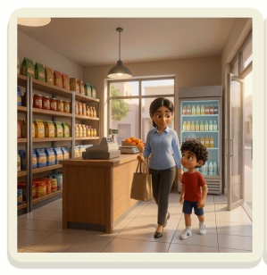
Où est-ce que Bilal accompagne sa mère ?

Slide 67
Bilal accompagne sa mère chez l’épicier.
Bilal accompagne sa mère chez l’épicier.

Slide 68
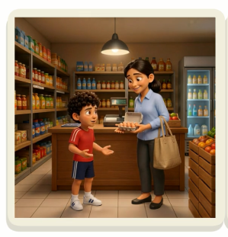
Bilal veut acheter combien d’œufs ?

Slide 69
Bilal veut acheter six œufs.
Bilal veut acheter six œufs.

Slide 70
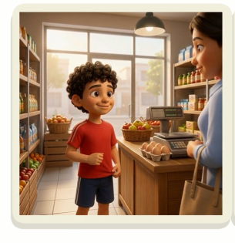
Qu’est-ce que Bilal et sa mère prennent aussi ?

Slide 71
Ils prennent du lait, du pain et un pot de confiture.
Ils prennent du lait, du pain et un pot de confiture.

Slide 72
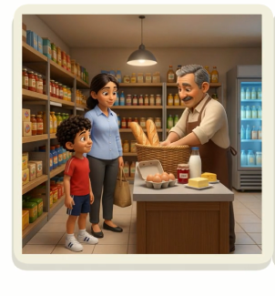
Qu’est-ce que l’épicier ajoute ?

Slide 73
L’épicier ajoute du fromage et du beurre.
L’épicier ajoute du fromage et du beurre.

Slide 74
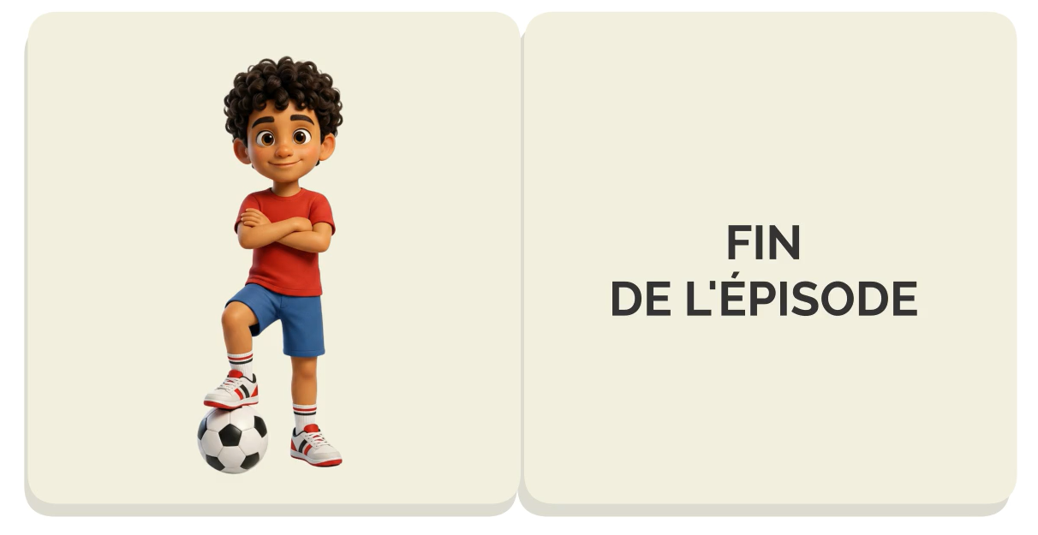
On retrouvera Bilal la semaine prochaine pour la suite de l’histoire.

Slide 75

À la maison, faites un dessin sur l’histoire « Bilal et le ballon d’or ».

Slide 76

La séance d’aujourd’hui est terminée.

